Slide 1

Знаменитые люди Свердловской области
Свердловская область — родина великих талантов в науке, искусстве и спорте.
Стародумова Светлана Владимировна,
учитель начальных классов,
ГАНОУ СО "Губернаторский лицей",
г. Екатеринбург

Slide 2
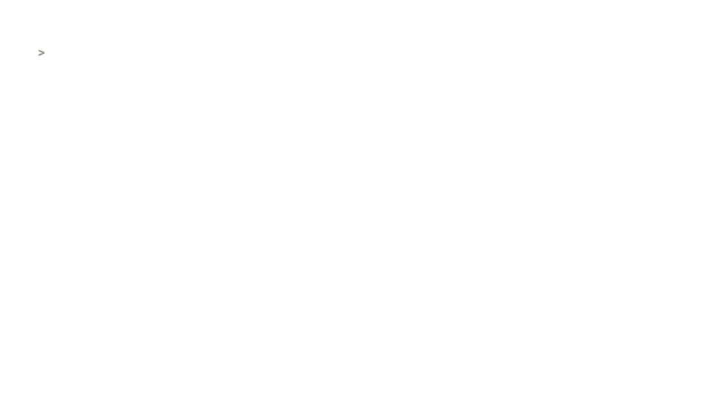
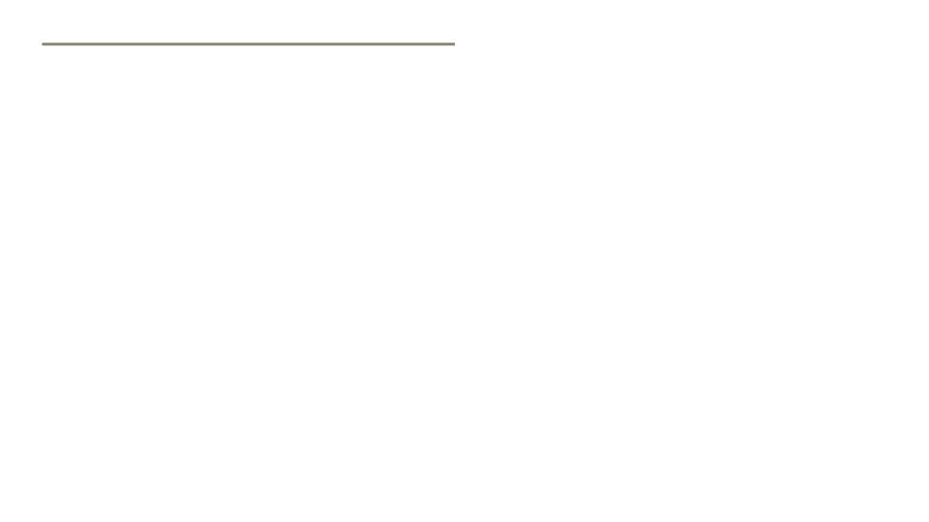
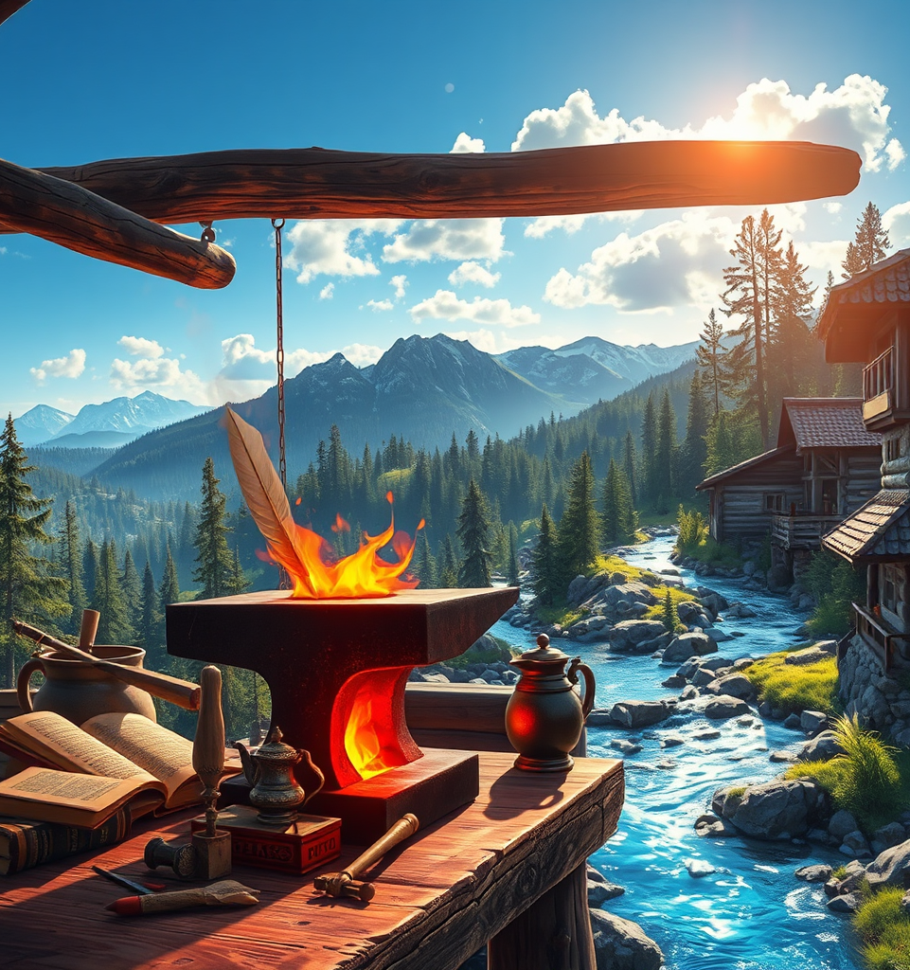
Урал — кузница талантов
Свердловская область с XIX века стала центром промышленности и культуры, где росли и развивались будущие знаменитости на фоне природы и городского прогресса.
2

Slide 3



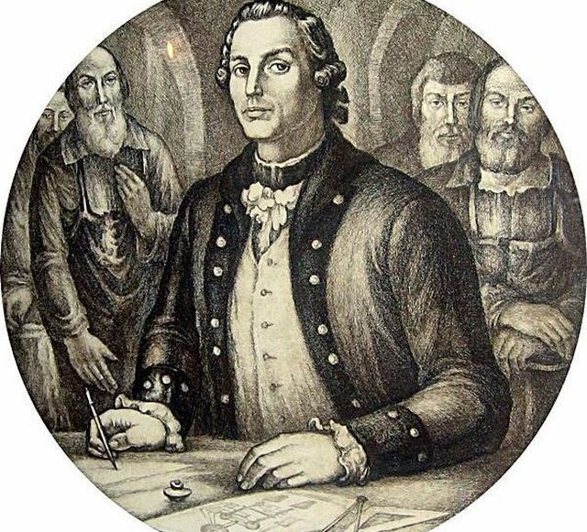
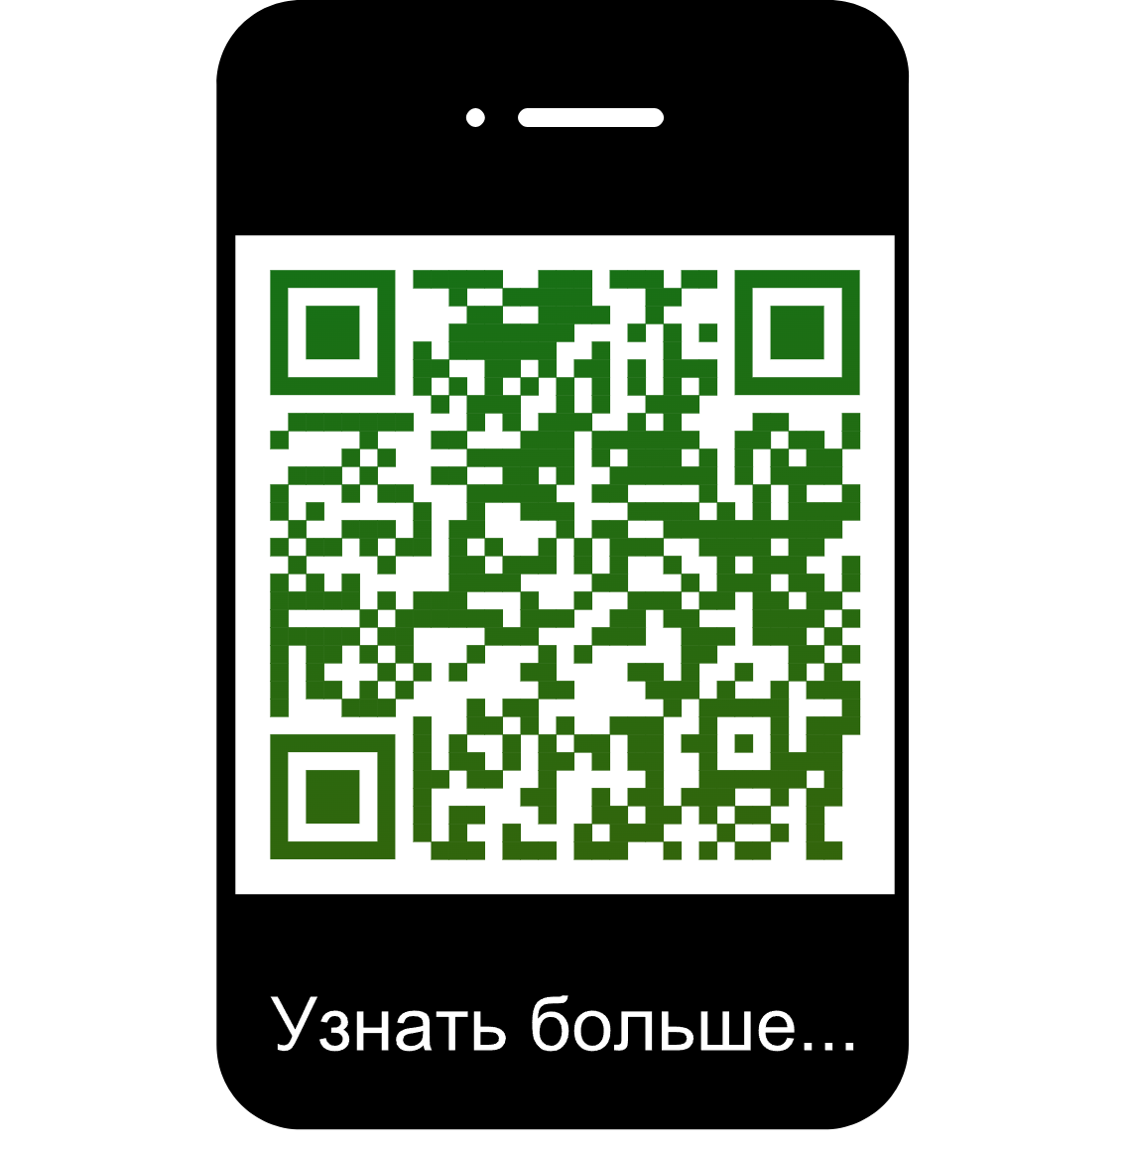
В XVIII веке Иван Ползунов изобрёл первую в России двуцилиндровую паровую машину. Его работа стала важным этапом в развитии индустрии региона.
Иван Ползунов - создатель первой паровой машины в России
3

Slide 4
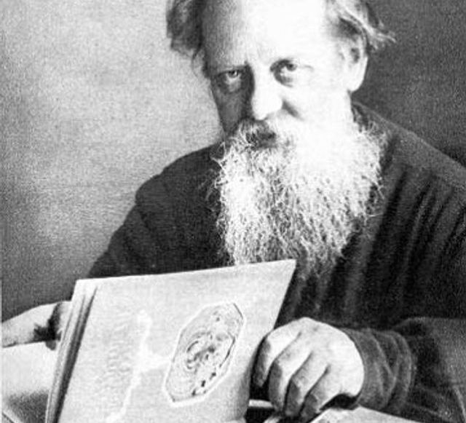
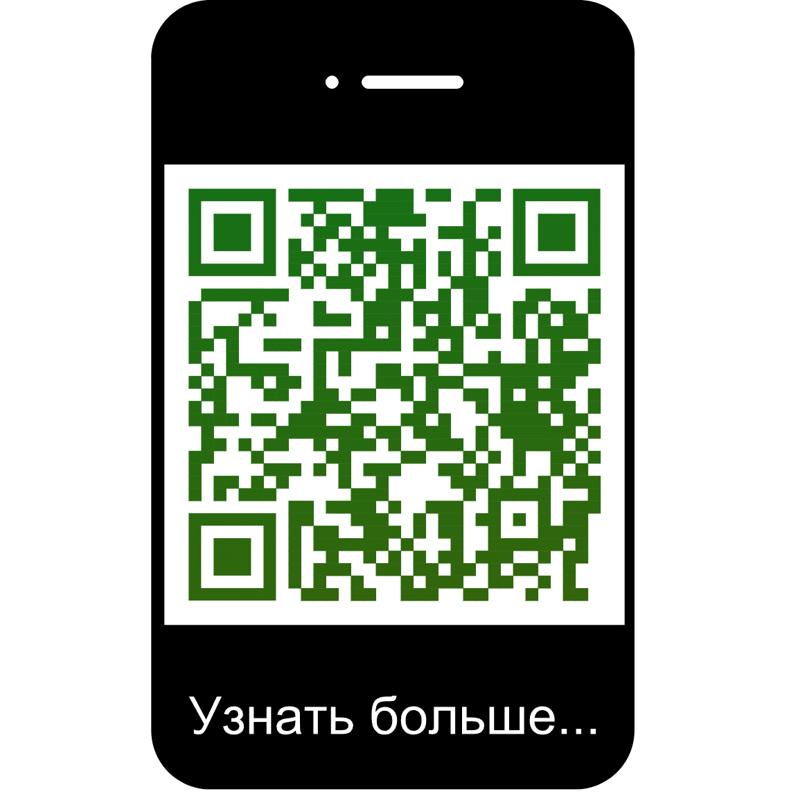
Павел Бажов родился в Свердловской области в 1879 году. Его сказания основаны на уральских легендах и мифах, которые отражают природу и традиции родного края.
Многим из нас с детства знакомы такие произведения как "Малахитовая шкатулка", "Серебряное копытце", "Каменный цветок", по мотивам которых были сняты мультфильмы и кинофильмы.
Павел Бажов - автор знаменитых уральских сказов
4

Slide 5
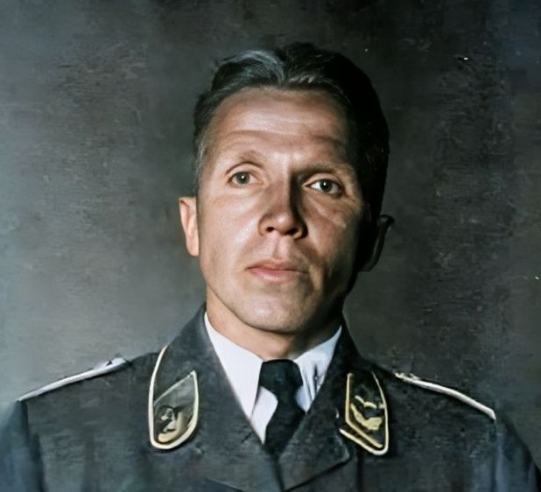
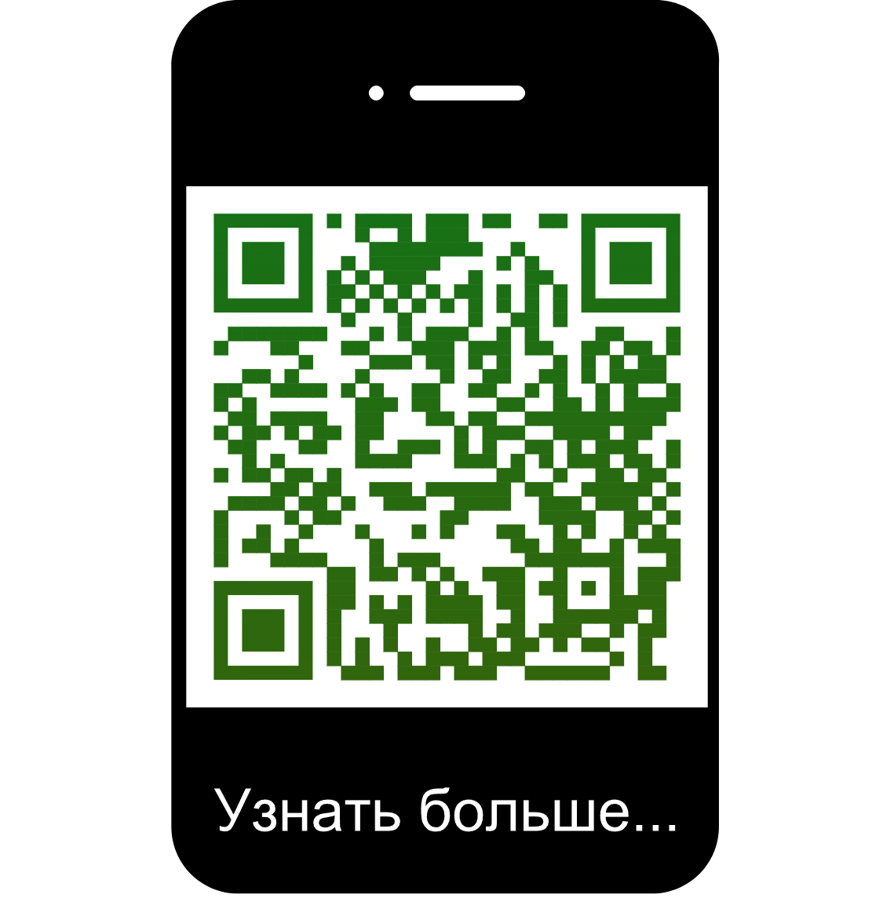
Николай Иванович родился в 1911 году в деревне Зырянка Талицкого района Свердловской области в крестьянской семье.
Внёс неоценимый вклад в победу русского народа в Великой Отечественной войне. В 1941 году был зачислен в "Особую группу при наркоме внутренних дел в СССР", которая была сформирована для разведывательно-диверсионной работы в немецком тылу. Лично ликвидировал 11 генералов и высокопоставленных чиновников оккупационной администрации нацисткой Германии.
Николай Кузнецов - легендарный разведчик
5

Slide 6
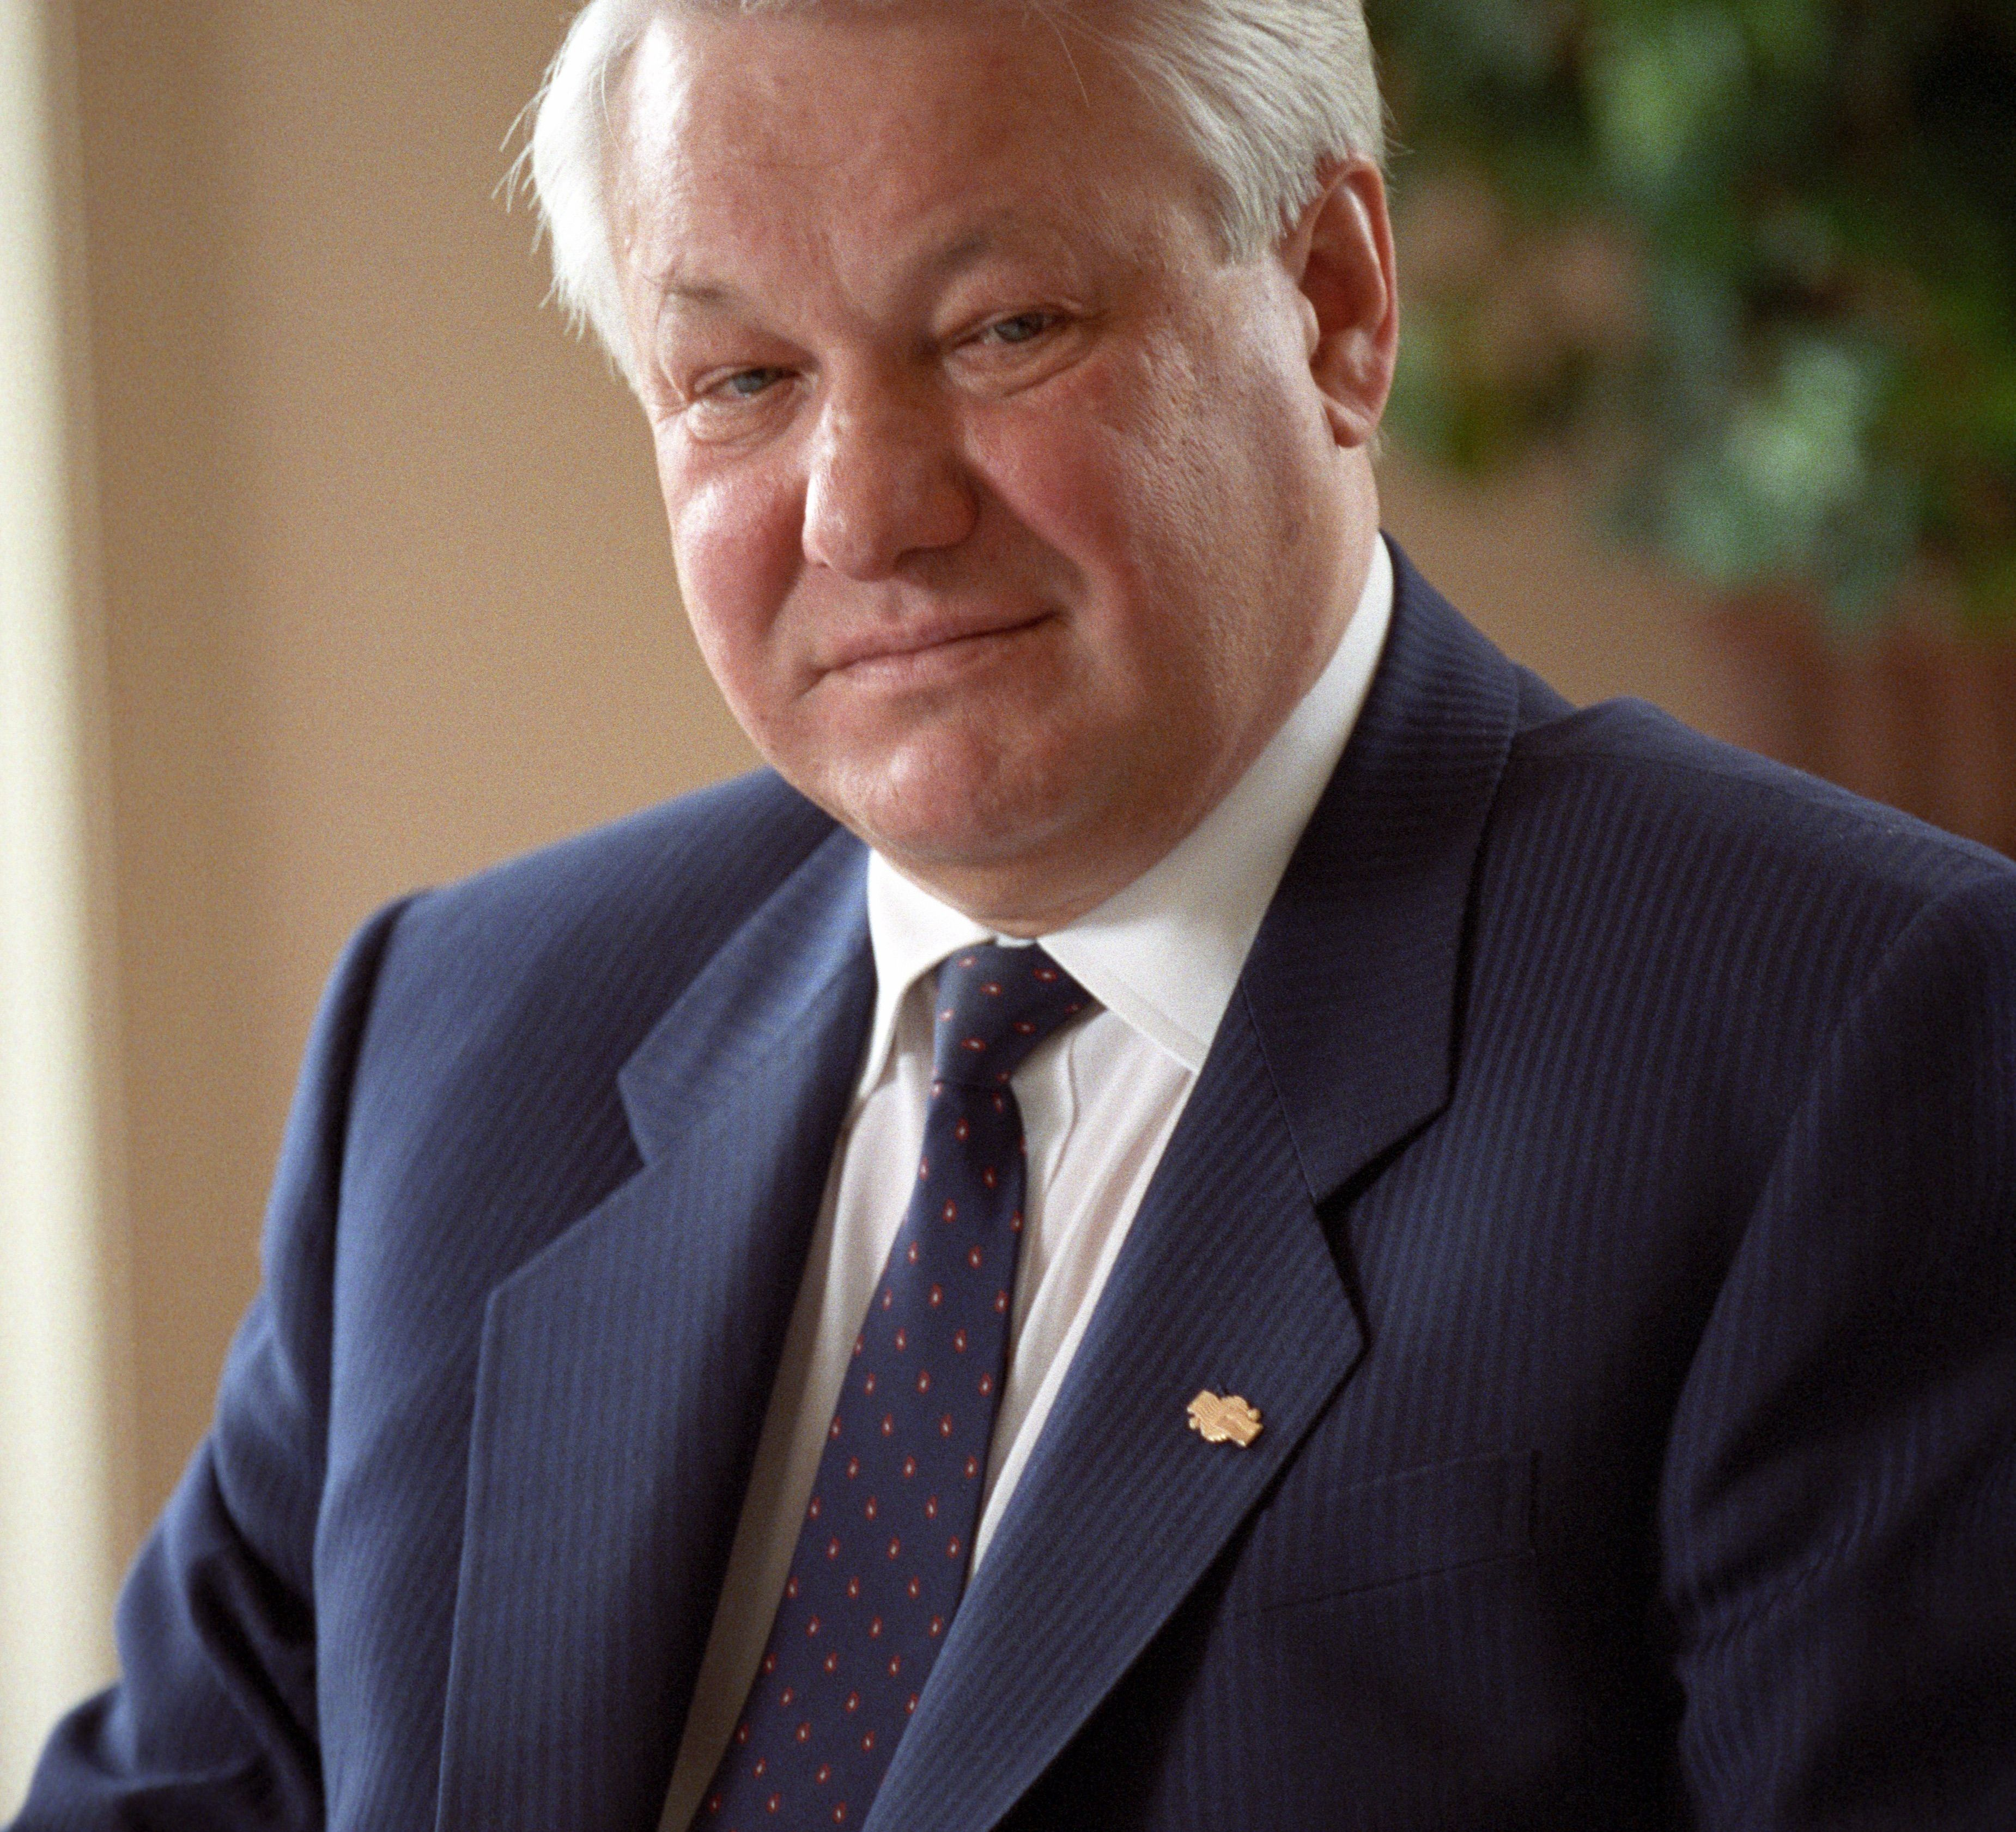
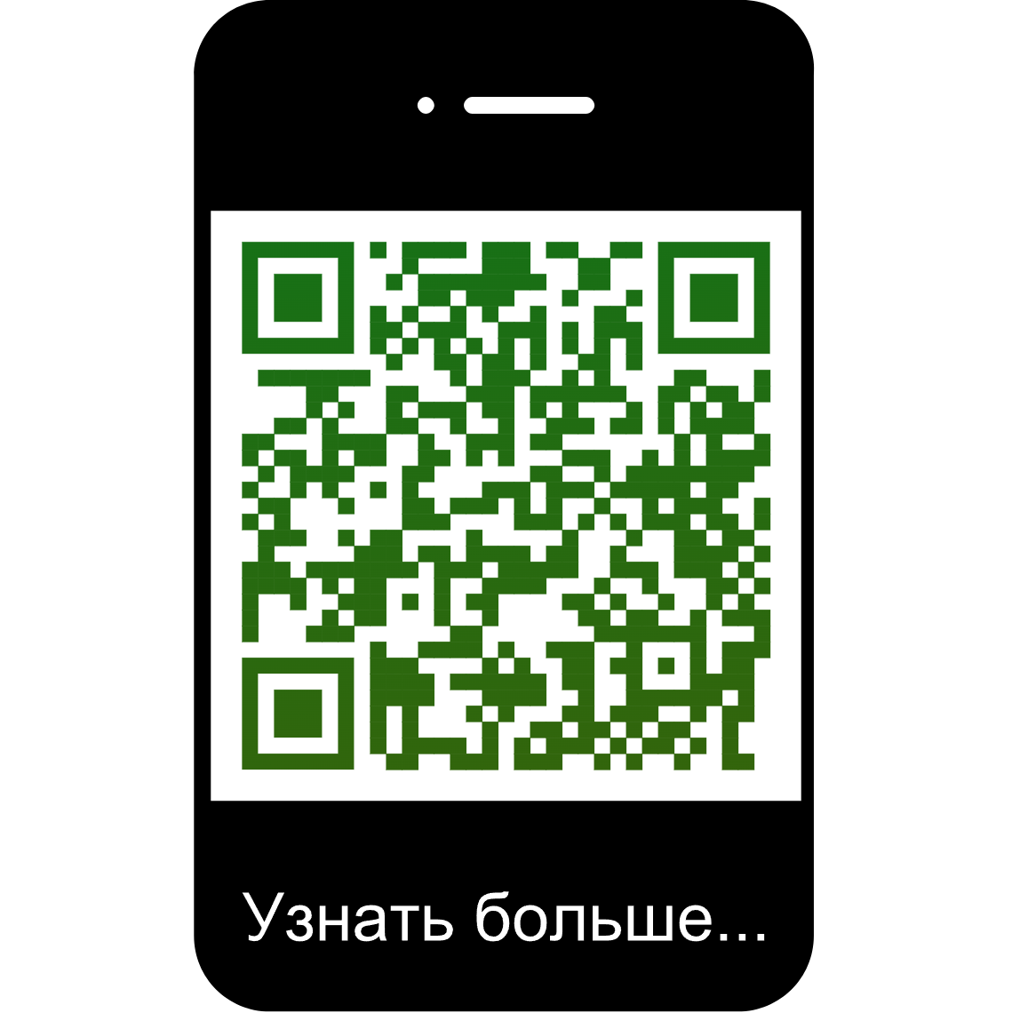
Родившийся в 1931 году Борис Ельцин вырос в Свердловске, где сформировался его характер и лидерские качества. Это влияние проявилось в его последующей политической карьере.
Став в 1991 году первым президентом РФ, Ельцин провёл важные реформы, которые заложили основы современной российской государственности и демократии.
Борис Ельцин - первый президент Российской Федерации
6

Slide 7
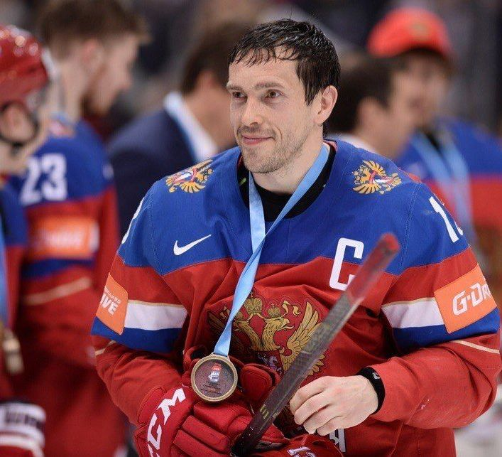
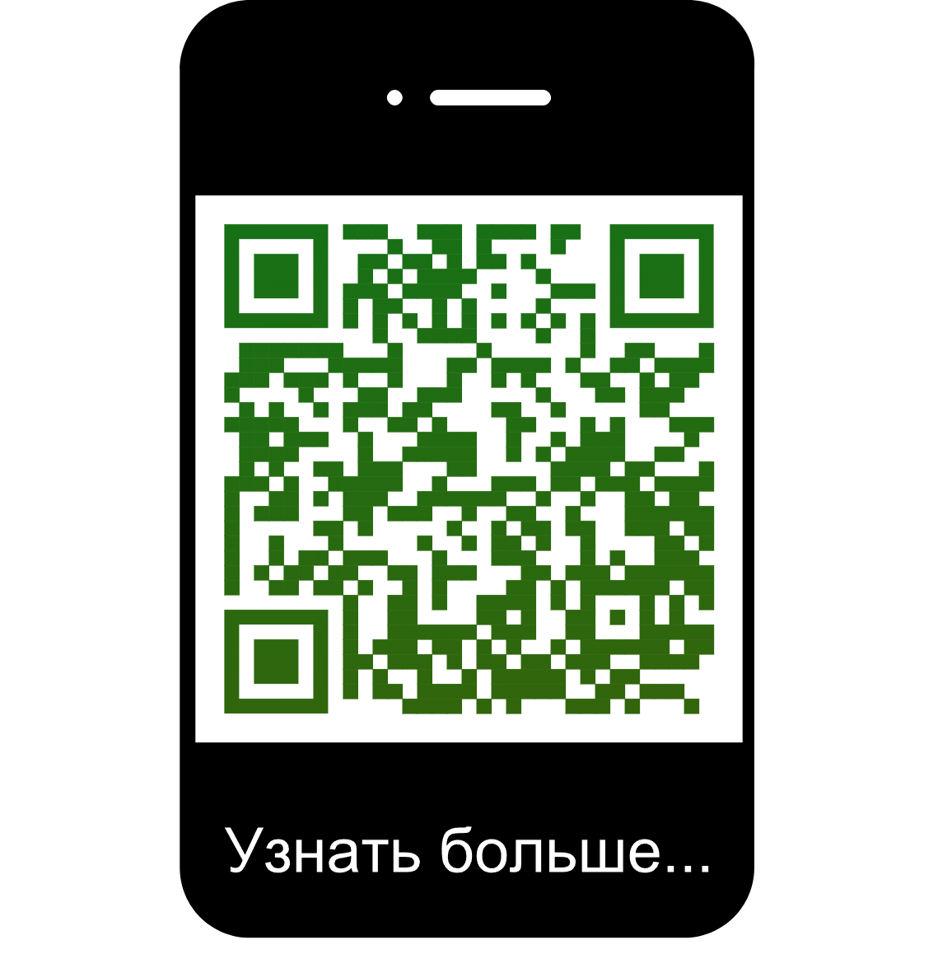
Павел родился в Екатеринбурге в 1978 году и стал звездой мирового хоккея. Он двукратный чемпион НХЛ и олимпийский чемпион 2018 года.
Его техника и быстрая реакция на льду принесли множество международных наград, сделав его одним из лучших игроков своего поколения.
Павел Дацюк – легендарный хоккеист
7

Slide 8
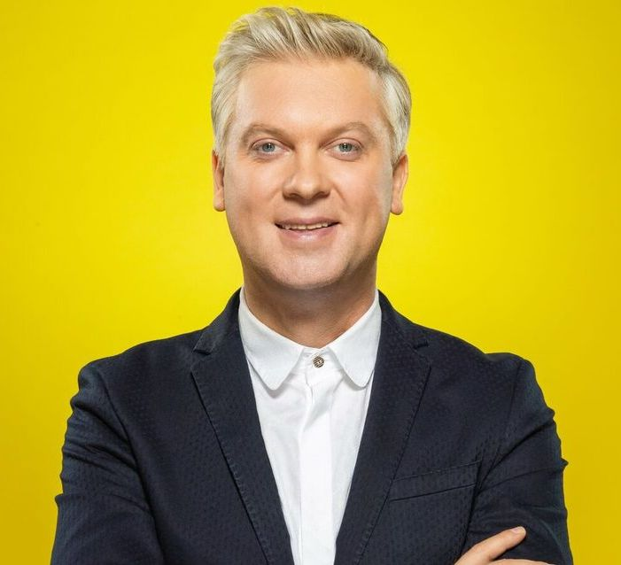
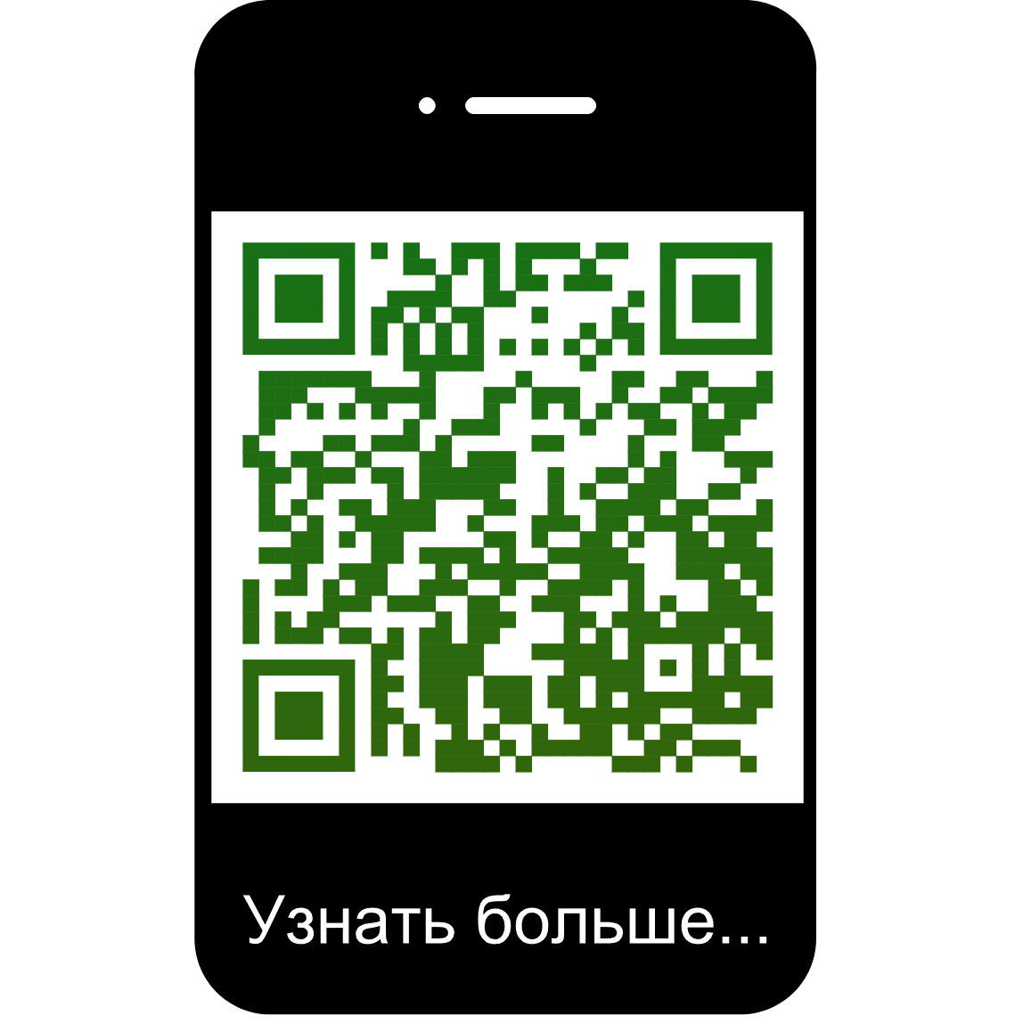
Родившись в 1977 году в Екатеринбурге, Сергей с юных лет проявлял артистизм, участвуя в КВН и развивая свои актерские способности. В 1997 году вошёл в состав команды КВН "Уральские пельмени", с которой в 2000 году стал чемпионом Высшей лиги.
Является исполнителем главной роли в известной киносерии новогодних фильмов "Ёлки"
Сергей Светлаков - актер и телеведущий
9

Slide 9
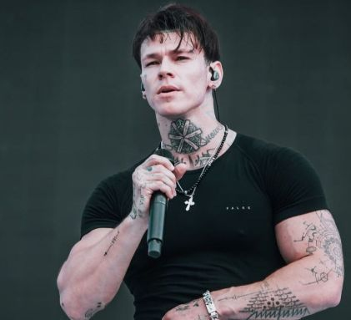
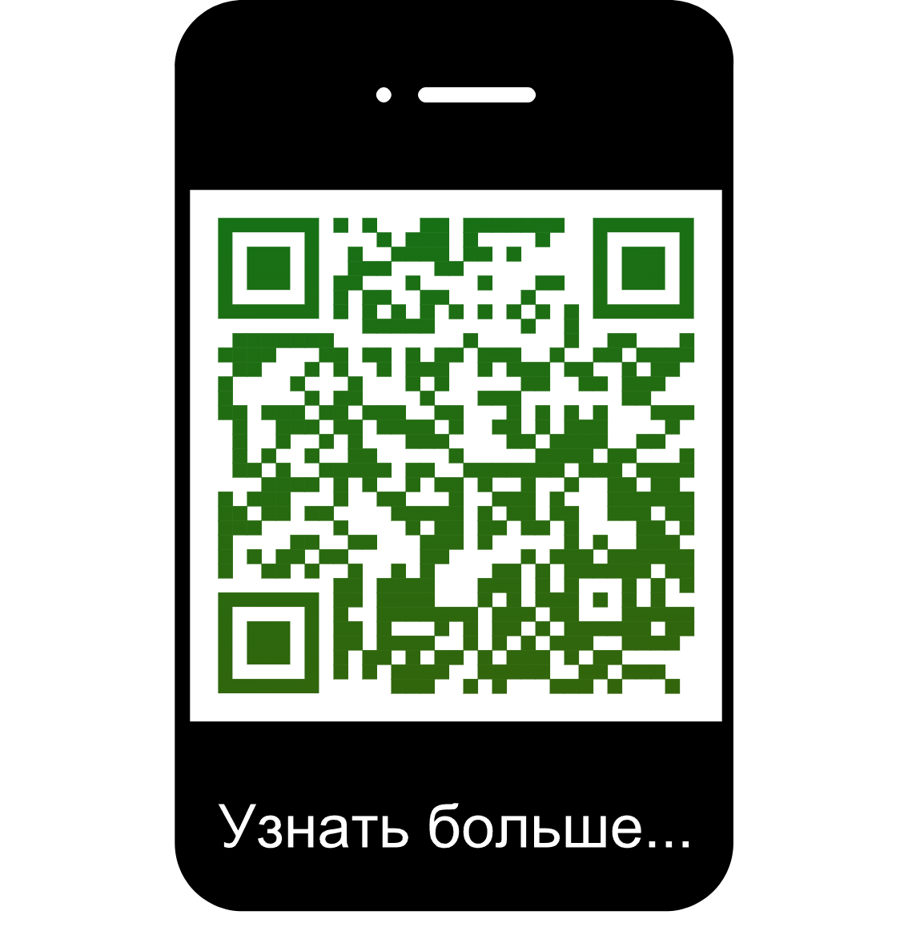
Родился в 1991 году в Тюмени. С 7 лет жил и учился в Екатеринбурге. С 9 лет занимался в танцевальной школе.Одним из самых первых треков, принесшим певцу славу стала песня "Любимка", которая вышла в 2019 году и заняла первые строчке в музыкальном хит-параде. В настоящее время Данила продолжает развивать музыкальную карьеру, активно выпускает новые треки совместно с другими популярными артистами.
NILETTO(Данил Прытков) - российский певец, танцор, музыкант
8

Slide 10



Наследие Свердловской области в лицах
Выдающиеся земляки вдохновляют своими достижениями, показывая, как упорство и талант могут изменять мир и сохранять связь с родным краем.
А есть ли среди уроженцев Екатеринбурга и Свердловской области выдающиеся женщины? Используя дополнительные информационные ресурсы, дополни презентацию слайдами, на которых будет содержаться информация об известных женщинах твоего региона.

